Slide 1


T319 - Introdução ao Aprendizado de Máquina: Regressão Linear (Parte VI)
Felipe Augusto Pereira de Figueiredo
felipe.figueiredo@inatel.br

Slide 2
Recapitulando

Slide 3
Regularização: penalizando a complexidade dos modelos
A regularização é outra forma de se escolher o melhor modelo.
A ideia por trás da regularização é penalizar, explicitamente, hipóteses complexas.
As técnicas que veremos a seguir, são chamadas de técnicas de regularização, pois buscam por uma hipótese que seja mais regular, ou seja, menos complexa.
Ela é uma técnica que visa obter um modelo bem comportado (ou seja, que não sobreajuste) através da incorporação de informações adicionais ao processo de treinamento do modelo, na forma de restrições de suavidade junto ao mapeamento ou de penalizações proporcionais à norma do vetor de pesos.
Técnicas de regularização podem reduzir o risco de sobreajuste do modelo ao conjunto de treinamento, aumentando sua capacidade de generalização.
As técnicas de regularização que veremos a seguir são: rigde regression, LASSO e elastic net.
Todas elas introduzem restrições ligadas a alguma norma do vetor de pesos do modelo, sendo, por este motivo, também conhecidas como técnicas de shrinkage (i.e., redução, encolhimento).
Notes:
Anteriormente, nós vimos como realizar a seleção do modelo através da validação cruzada. Uma abordagem alternativa é a procura por uma hipótese que minimize o erro e a complexidade da hipótese.
A Regularização penaliza explicitamente hipóteses complexas. Essa abordagem se chama regularização pois busca por uma hipótese que seja mais regular, ou seja, menos complexa.
O termo regularização refere-se a procedimentos que visam obter um modelo de aproximação bem-comportado através da incorporação de informações adicionais ao processo de treinamento do modelo, na forma de restrições de suavidade junto ao mapeamento, ou de penalizações proporcionais à norma do vetor de pesos.
As 3 técnicas mencionadas aqui, rigde regression, LASSO e elastic net, introduzem restrições ligadas a alguma norma do vetor de pesos, sendo, por este motivo, também conhecidas como técnicas de shrinkage (redução, encolhimento).
Referência:
https://dafriedman97.github.io/mlbook/content/c2/s1/regularized.html

Slide 4
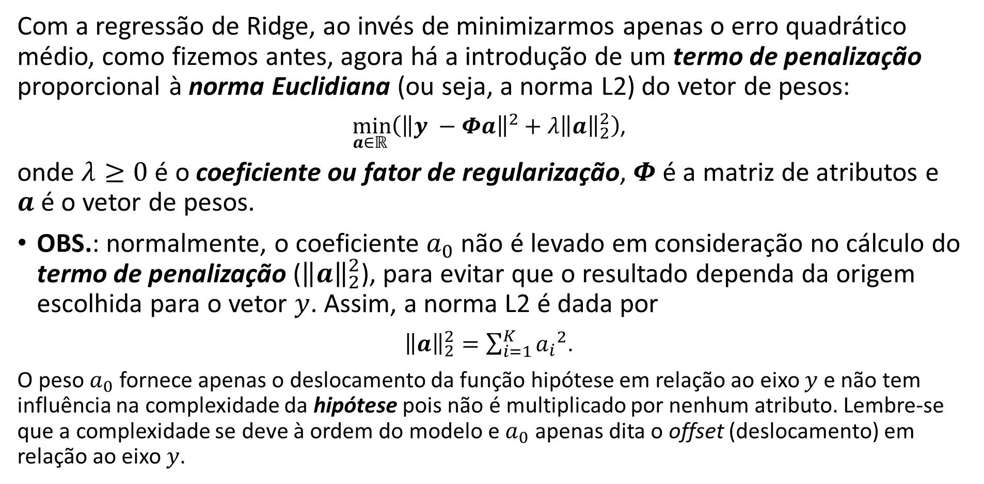
Ridge regression
Com a regressão de Ridge, ao invés de minimizarmos apenas o erro quadrático médio, como fizemos antes, agora há a introdução de um termo de penalização proporcional à norma Euclidiana (ou seja, a norma L2) do vetor de pesos:
$\min_{a∈ℝ }\left({\left\|y −Φa\right\|}^{2}+λ{\left\|a\right\|}_{2}^{2}\right)$,
onde $λ≥0$é o coeficiente ou fator de regularização, $Φ$é a matriz de atributos e $a$ é o vetor de pesos.
OBS.: normalmente, o coeficiente $a_{0}$ não é levado em consideração no cálculo do termo de penalização (${\left\|a\right\|}_{2}^{2}$), para evitar que o resultado dependa da origem escolhida para o vetor $y$. Assim, a norma L2 é dada por
${\left\|a\right\|}_{2}^{2}=\sum_{i=1}^{K}{{a_{i}}^{2}}$.
O peso $a_{0}$ fornece apenas o deslocamento da função hipótese em relação ao eixo $y$ e não tem influência na complexidade da hipótese pois não é multiplicado por nenhum atributo. Lembre-se que a complexidade se deve à ordem do modelo e $a_{0}$ apenas dita o offset (deslocamento) em relação ao eixo $y$.
Início em 1 e não em 0.
Notes:
Ridge Regression é também conhecida como Tikhonov regularization
Ao invés de minimizar apenas o erro quadrático médio, como fizemos antes, agora há a introdução de um termo de penalização proporcional à norma Euclidiana (L2) do vetor de pesos.
O parâmetro $λ$ é também conhecido como parâmetro de complexidade e controla a quantidade de redução/encolhimento dos pesos: quanto maior o valor de $λ$, maior a quantidade de redução/encolhimento.
Norma Euclidiana: https://en.wikipedia.org/wiki/Norm_(mathematics)#Euclidean_norm
A regularização força o algoritmo de aprendizado a não apenas ajustar os pesos, mas também, manté-los o menor possível.
A regularização é baseada na ideia de que o sobreajuste é causado pelo fato dos pesos (a1 até aK) serem "excessivamente específicos", ou seja, que seus valores sejam grandes demais. O bias, a0, meramente compensa (desloca) a relação entre y e a1*x1+a2*x2+...+aK*xK e sua escala, portanto, é muito menos importante para o problema de regularização. Além disso, no caso de uma grande compensação (deslocamento/offset/bias) ser necessária por qualquer motivo, regularizar o bias (a0) impedirá o modelo de encontrar a relação correta.
Referencias com explicações sobre o motivo de a0 não ser considerado no termo de penalização:
https://stats.stackexchange.com/questions/86991/reason-for-not-shrinking-the-bias-intercept-term-in-regression
https://stackoverflow.com/questions/54017246/why-is-theta0-skipped-while-performing-regulariztion-on-regression
https://stackoverflow.com/questions/12578336/why-is-the-bias-term-not-regularized-in-ridge-regression

Slide 5
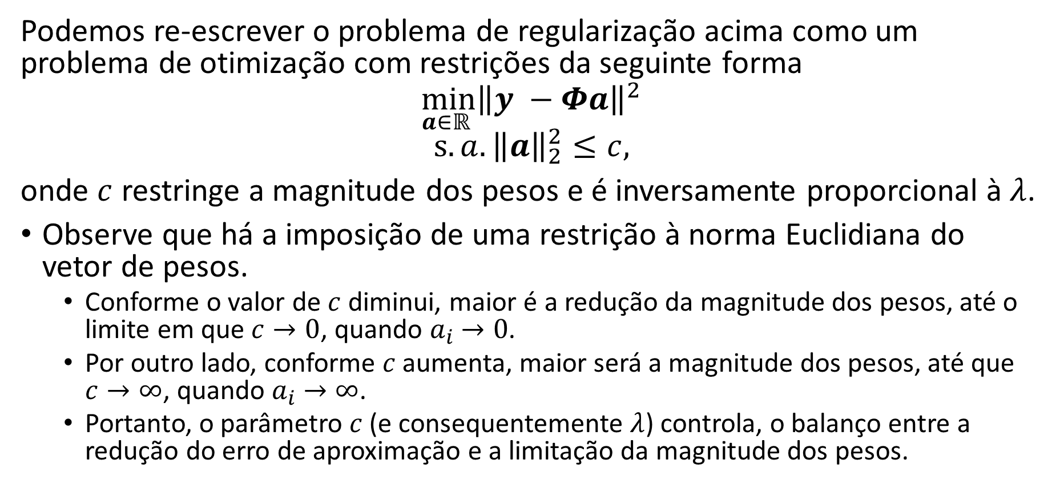
Ridge regression
Podemos re-escrever o problema de regularização acima como um problema de otimização com restrições da seguinte forma
$$\min_{a∈ℝ }{{\left\|y −Φa\right\|}^{2}}$$
$$s.a.{\left\|a\right\|}_{2}^{2}≤c,$$
onde $c$ restringe a magnitude dos pesos e é inversamente proporcional à $λ$.
Observe que há a imposição de uma restrição à norma Euclidiana do vetor de pesos.
Conforme o valor de $c$ diminui, maior é a redução da magnitude dos pesos, até o limite em que $c→0$, quando $a_{i}$ $→0$.
Por outro lado, conforme $c$aumenta, maior será a magnitude dos pesos, até que $c→∞$, quando $a_{i}$ $→∞$.
Portanto, o parâmetro $c$(e consequentemente $λ$) controla, o balanço entre a redução do erro de aproximação e a limitação da magnitude dos pesos.
Notes:
s.a. = sujeito a

Slide 6
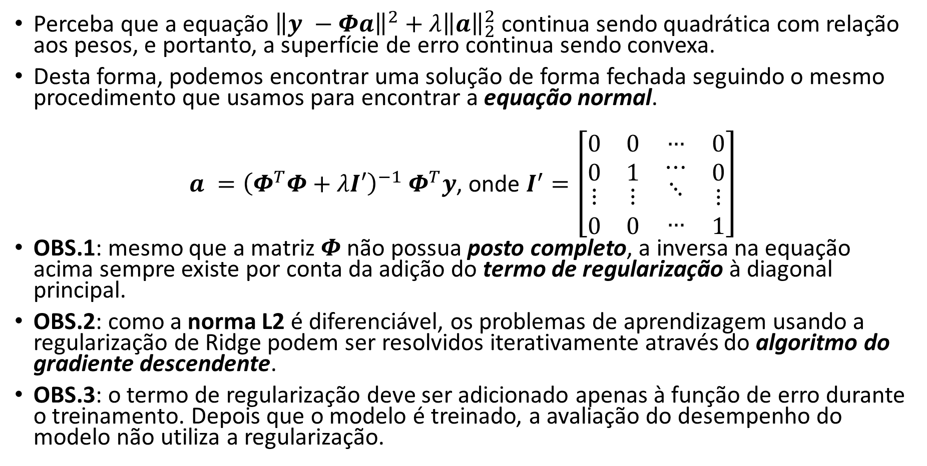
Ridge regression
Perceba que a equação ${\left\|y −Φa\right\|}^{2}+λ{\left\|a\right\|}_{2}^{2}$ continua sendo quadrática com relação aos pesos, e portanto, a superfície de erro continua sendo convexa.
Desta forma, podemos encontrar uma solução de forma fechada seguindo o mesmo procedimento que usamos para encontrar a equação normal.
$a ={\left(Φ^{T}Φ+λI′\right)}^{−1}{ Φ}^{T}y$, onde $I^{′}=\left[\begin{matrix}\begin{matrix}\begin{matrix}\begin{matrix}\begin{matrix}0 \\ 0\end{matrix} \\ ⋮ \\ 0\end{matrix} & \begin{matrix}\begin{matrix}0 \\ 1\end{matrix} \\ ⋮ \\ 0\end{matrix}\end{matrix} & \begin{matrix}\begin{matrix}… \\ ⋯\end{matrix} \\ ⋱ \\ …\end{matrix}\end{matrix} & \begin{matrix}\begin{matrix}0 \\ 0\end{matrix} \\ ⋮ \\ 1\end{matrix}\end{matrix}\right]$
OBS.1: mesmo que a matriz $Φ$não possua posto completo, a inversa na equação acima sempre existe por conta da adição do termo de regularização à diagonal principal.
OBS.2: como a norma L2 é diferenciável, os problemas de aprendizagem usando a regularização de Ridge podem ser resolvidos iterativamente através do algoritmo do gradiente descendente.
OBS.3: o termo de regularização deve ser adicionado apenas à função de erro durante o treinamento. Depois que o modelo é treinado, a avaliação do desempenho do modelo não utiliza a regularização.

Slide 7
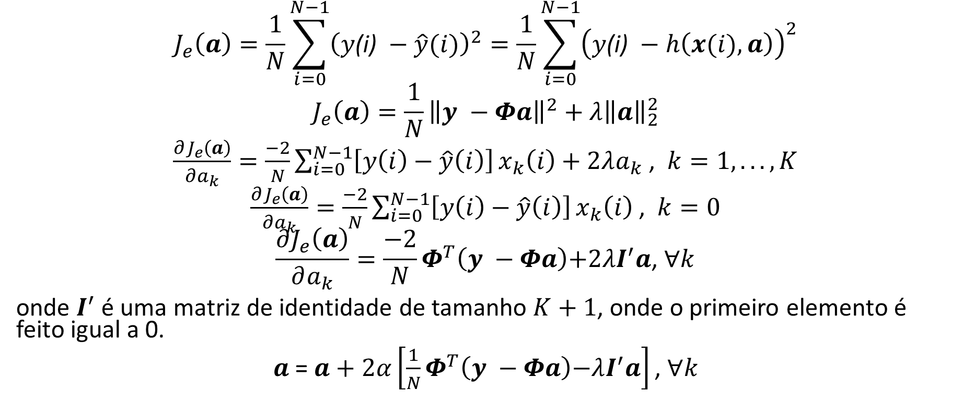
Ridge regression com gradiente descendente
$$J_{e}\left(a\right)=\frac{1}{N}\sum_{i=0}^{N−1}{{\left(y\text{(}\text{i}\text{)} −\hat{y}(i)\right)}^{2}}=\frac{1}{N}\sum_{i=0}^{N−1}{{\left(y\text{(}\text{i}\text{)} −h\left(x(i),a\right)\right)}^{2}}$$
$$J_{e}\left(a\right)=\frac{1}{N}{\left\|y −Φa\right\|}^{2}+λ{\left\|a\right\|}_{2}^{2}$$
$\frac{∂J_{e}\left(a\right)}{∂a_{k}}=\frac{−2}{N}\sum_{i=0}^{N−1}{\left[y\left(i\right)−\hat{y}\left(i\right)\right]}x_{k}\left(i\right)+2λa_{k}$ , $k=1,...,K$
$\frac{∂J_{e}\left(a\right)}{∂a_{k}}=\frac{−2}{N}\sum_{i=0}^{N−1}{\left[y\left(i\right)−\hat{y}\left(i\right)\right]}x_{k}\left(i\right)$ , $k=0$
$$\frac{∂J_{e}\left(a\right)}{∂a_{k}}=\frac{−2}{N}Φ^{T}\left(y −Φa\right)\text{+2}λI^{′}a\text{,} ∀k$$
onde $I^{′}$ é uma matriz de identidade de tamanho $K+1$, onde o primeiro elemento é feito igual a 0.
$a$ = $a+2α\left[\frac{1}{N}Φ^{T}\left(y −Φa\right)\text{−}λI^{′}a\right]\text{, }∀k$
Notes:
Referências:
[1] https://xavierbourretsicotte.github.io/intro_ridge.html
[2] https://courses.cs.washington.edu/courses/cse446/17wi/slides/ridgeregression-annotated.pdf
[3] https://www.kaggle.com/residentmario/ridge-regression-cost-function

Slide 8
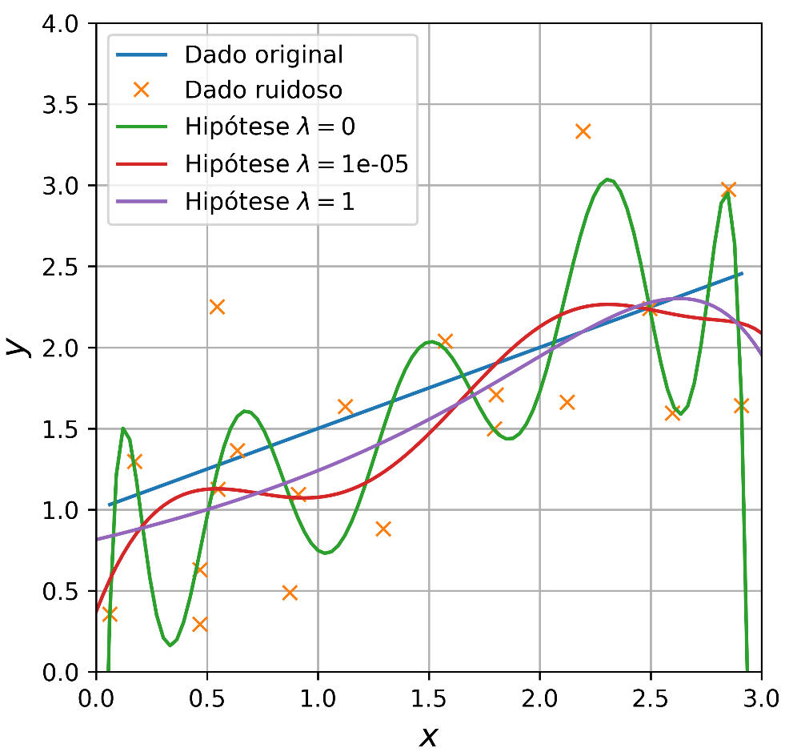

Ridge regression com a biblioteca Scikit-Learn
# Import all the necessary libraries.
import numpy as np
import matplotlib.pyplot as plt
from sklearn.preprocessing import PolynomialFeatures
from sklearn.preprocessing import StandardScaler
from sklearn.linear_model import Ridge
from sklearn.pipeline import Pipeline
# Sets the number of examples.
M = 20
# Create target function and its noisy version.
x = np.sort(3*np.random.rand(M, 1), axis=0)
y_noisy = 1 + 0.5*x + np.random.randn(M, 1)/1.5
# Instantiate a polynomial with the given degree.
poly_features = PolynomialFeatures(degree=10, include_bias=True)
# Instantiate a scaler that will standardize the features.
std_scaler = StandardScaler()
# Instantiate a Ridge regressor.
reg = Ridge(alpha=lambdas[i], solver="cholesky")
# Create a pipeline of actions.
model = Pipeline([("poly", poly_features),("scaler", std_scaler),("reg", reg),])
# Train model.
model.fit(x, y_noisy)
# Predict.
y_predicted = model.predict(x)
Importa classe
Polinômio de ordem 10
Instancia objeto
Exemplo: ridge_regression.ipynb
OBS.: É importante escalonar os atributos antes de executar a regressão de Ridge, pois ela é sensível à escala dos atributos.
Notes:
Exemplo: ridge_regression.ipynb
É importante escalonar os dados (por exemplo, usando a classe StandardScaler) antes de executar a regressão de Ridge, pois ela é sensível à escala dos atributos. Isso é verdade para a maioria dos modelos regularizados.

Slide 9
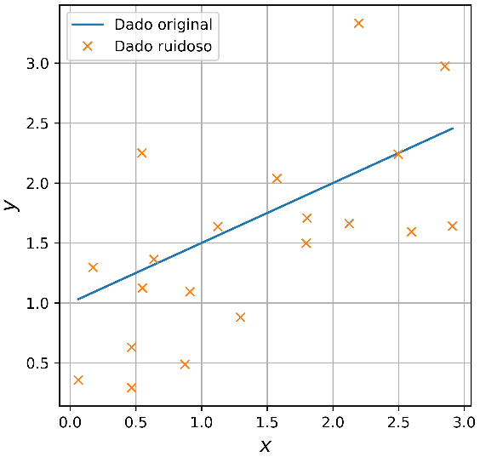
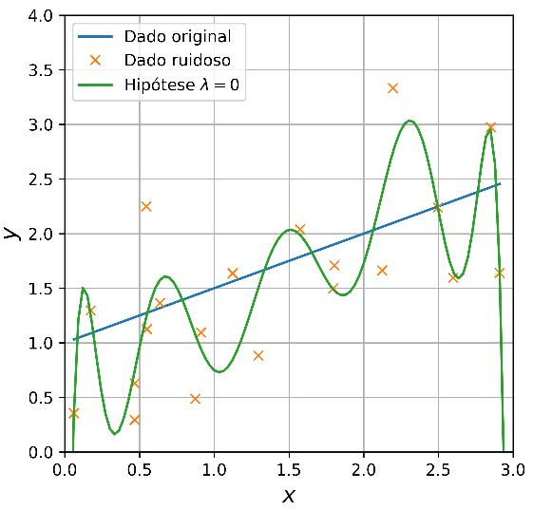
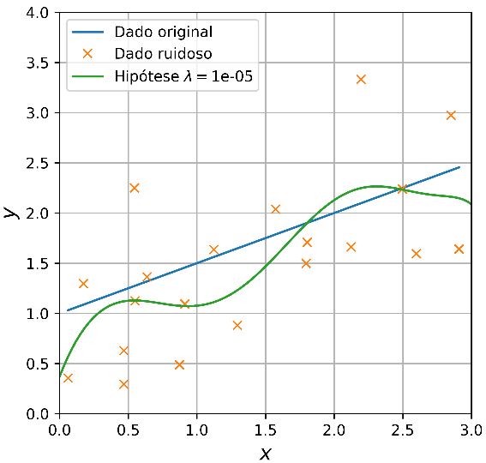
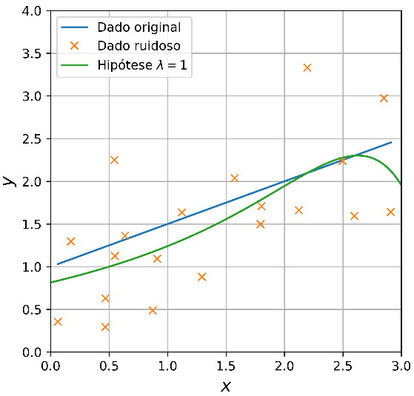
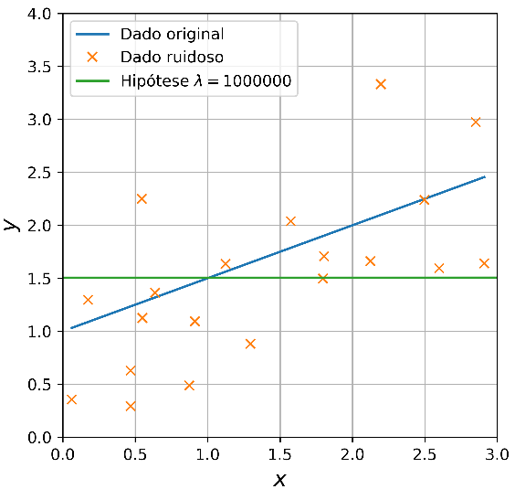
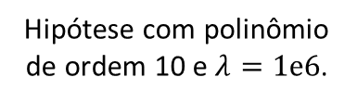
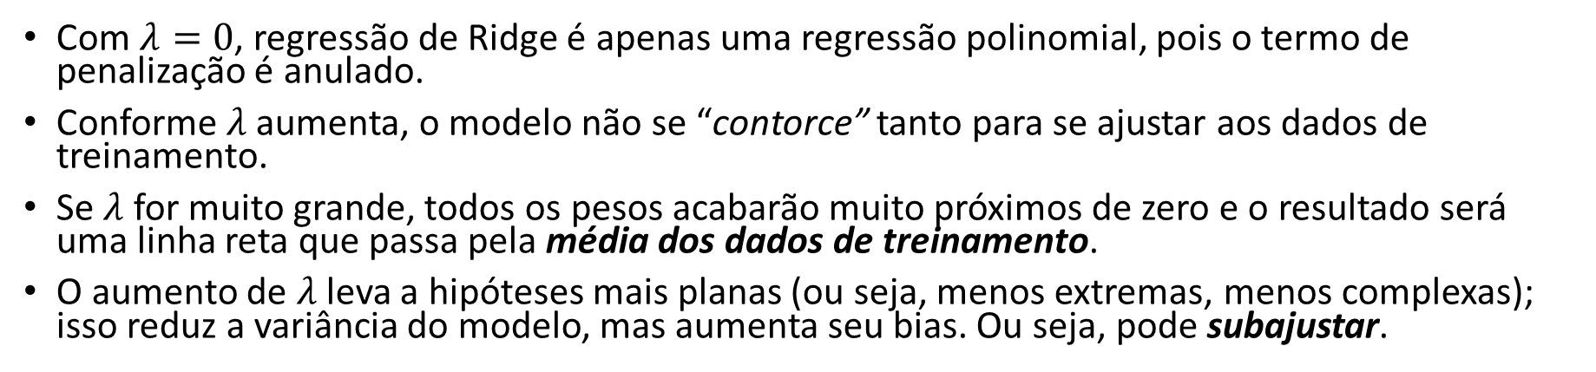
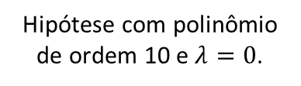
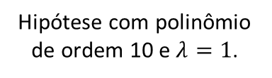
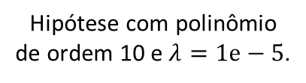
Ridge regression: Exemplo
Sobreajuste
Função objetivo + ruído
Hipótese com polinômio de ordem 10 e $λ=0$.
Hipótese com polinômio de ordem 10 e $λ=1e−5$.
Hipótese com polinômio de ordem 10 e $λ=1$.
Hipótese com polinômio de ordem 10 e $λ=1e6$.
Com $λ=0$, regressão de Ridge é apenas uma regressão polinomial, pois o termo de penalização é anulado.
Conforme $λ$ aumenta, o modelo não se “contorce” tanto para se ajustar aos dados de treinamento.
Se $λ$ for muito grande, todos os pesos acabarão muito próximos de zero e o resultado será uma linha reta que passa pela média dos dados de treinamento.
O aumento de $λ$ leva a hipóteses mais planas (ou seja, menos extremas, menos complexas); isso reduz a variância do modelo, mas aumenta seu bias. Ou seja, pode subajustar.
Notes:
Se $λ$ for muito grande, todos os pesos acabarão muito próximos de zero e o resultado será uma linha plana que passa pela média dos dados de treinamento.
Observe como o aumento de $λ$ leva a hipóteses mais planas (ou seja, menos extremas, menos complexas); isso reduz a variância do modelo, mas aumenta seu bias.

Slide 10
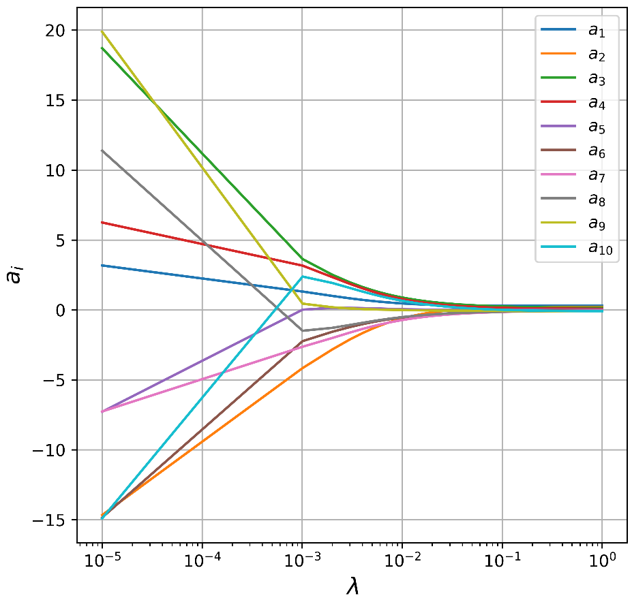
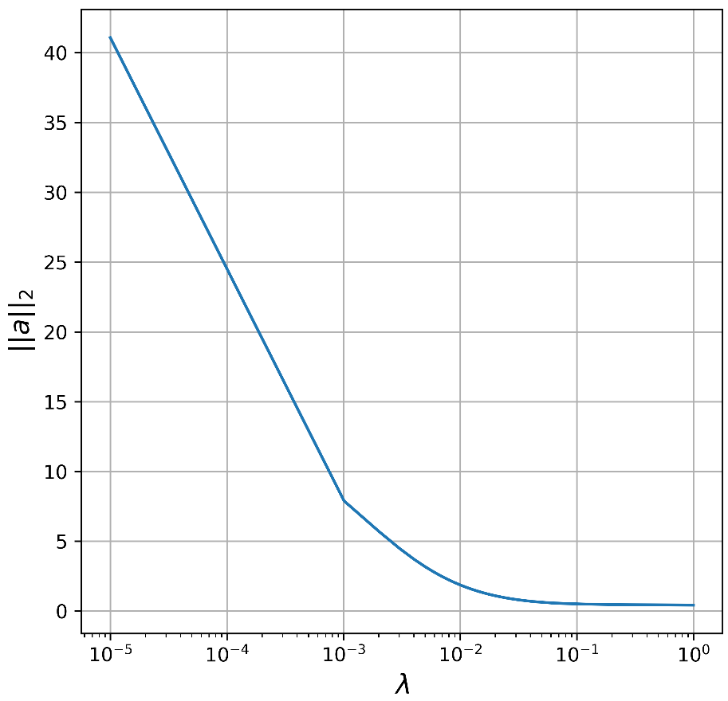
Ridge regression: Exemplo
Evolução dos pesos em função do fator de regularização.
Evolução da norma do vetor de pesos
Conforme $λ$ aumenta, os pesos diminuem e consequentemente a norma do vetor de pesos.

Slide 11
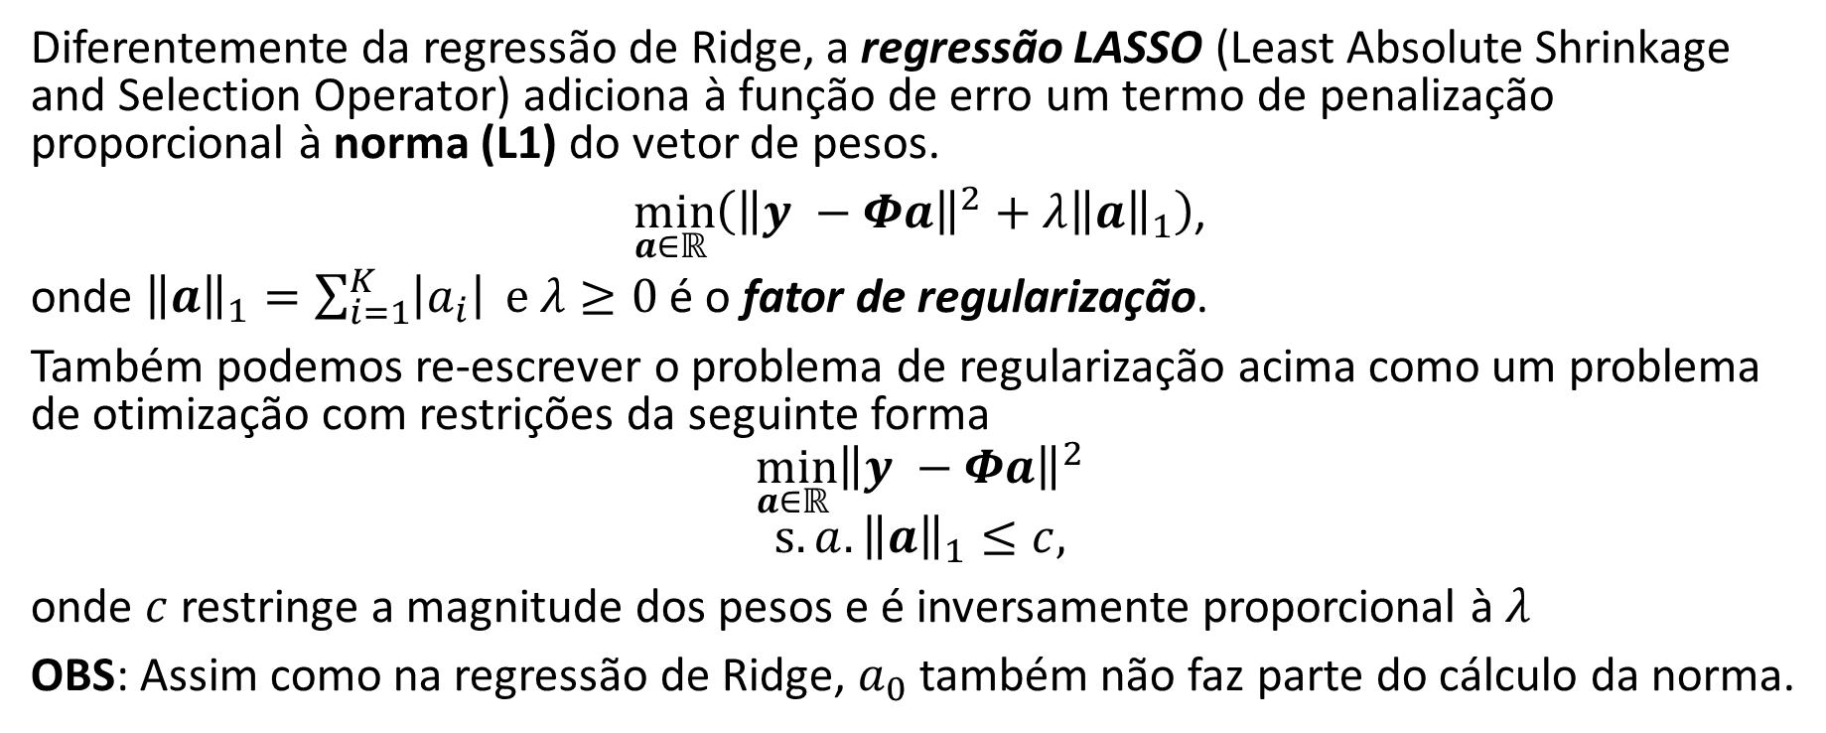
LASSO regression
Diferentemente da regressão de Ridge, a regressão LASSO (Least Absolute Shrinkage and Selection Operator) adiciona à função de erro um termo de penalização proporcional à norma (L1) do vetor de pesos.
$\min_{a∈ℝ }\left({\left\|y −Φa\right\|}^{2}+λ{\left\|a\right\|}_{1}\right)$,
onde ${\left\|a\right\|}_{1}=\sum_{i=1}^{K}{\left|a_{i}\right|} e$ $λ≥0$é o fator de regularização.
Também podemos re-escrever o problema de regularização acima como um problema de otimização com restrições da seguinte forma
$$\min_{a∈ℝ }{{\left\|y −Φa\right\|}^{2}}$$
$$s.a.{\left\|a\right\|}_{1}≤c,$$
onde $c$ restringe a magnitude dos pesos e é inversamente proporcional à $λ$
OBS: Assim como na regressão de Ridge, $a_{0}$ também não faz parte do cálculo da norma.
Notes:
Perceba mais uma vez que o peso a0 não participa da norma envolvida na penalização. Na realidade, a solução para a0 é o próprio valor médio da saída desejada.
Uma característica importante da regressão LASSO é que ela tende a eliminar completamente os pesos dos atributos menos importantes (ou seja, defini-los como zero).
A norma do vetor de pesos é diferenciável em qualquer ponto, exceto no ponto ai = 0 (i=1,...,K), onde ela faz uma curva acentuada ao cruzar o eixo y.
IMPORTANTE
Conforme mencionado na documentação do Scikit-Learn, a classe LASSO não é recomendada para uso com alfa = 0. Nesses casos, a classe LinearRegression deve ser usada.

Slide 12
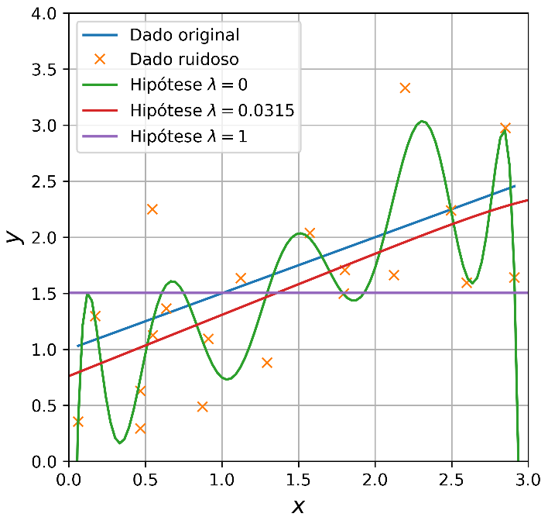
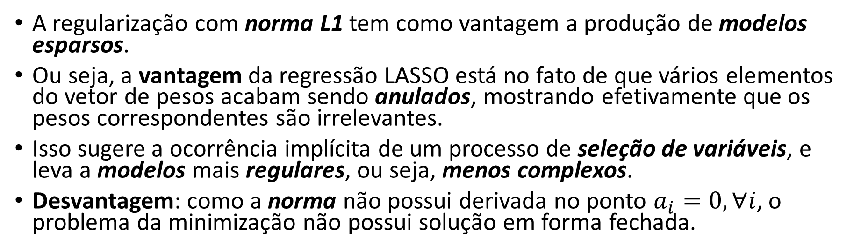
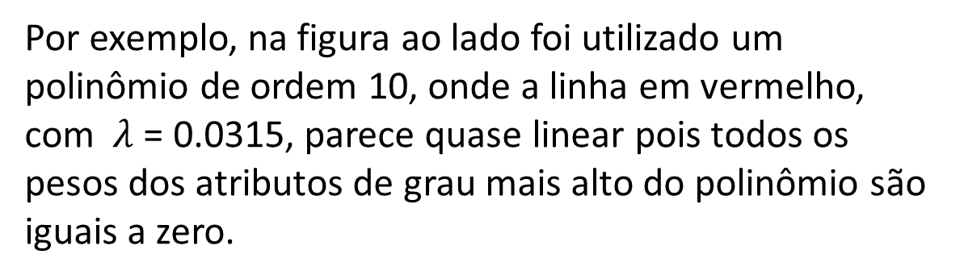
LASSO regression
A regularização com norma L1 tem como vantagem a produção de modelos esparsos.
Ou seja, a vantagem da regressão LASSO está no fato de que vários elementos do vetor de pesos acabam sendo anulados, mostrando efetivamente que os pesos correspondentes são irrelevantes.
Isso sugere a ocorrência implícita de um processo de seleção de variáveis, e leva a modelos mais regulares, ou seja, menos complexos.
Desvantagem: como a norma não possui derivada no ponto $a_{i}=0, ∀i$, o problema da minimização não possui solução em forma fechada.
Por exemplo, na figura ao lado foi utilizado um polinômio de ordem 10, onde a linha em vermelho, com $λ$ = 0.0315, parece quase linear pois todos os pesos dos atributos de grau mais alto do polinômio são iguais a zero.
Exemplo: lasso_regression.ipynb
Notes:
Por exemplo, na figura acima foi utilizado um polinômio de ordem 10, onde a linha em vermelho na figura (com $λ$ = 0.0315) parece quase linear: todos os pesos para os atributos de alto grau do polinômio são iguais a zero. Em outras palavras, a regressão LASSO executa automaticamente a seleção de atributos e gera um modelo esparso (ou seja, com poucos pesos de atributos diferentes de zero).
Exemplo: lasso_regression.ipynb

Slide 13
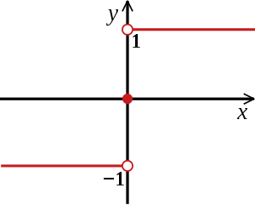
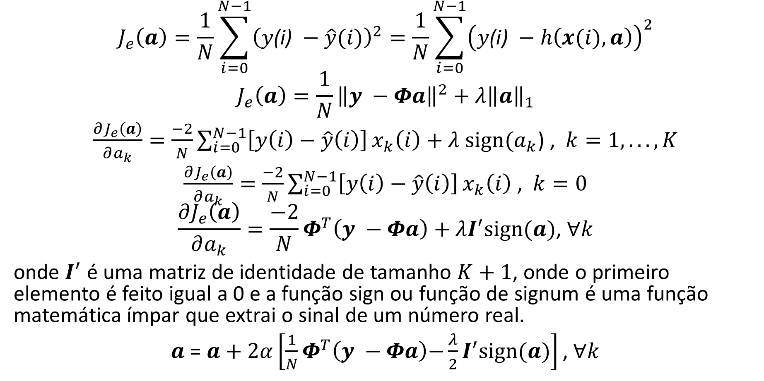
LASSO regression com gradiente descendente
$$J_{e}\left(a\right)=\frac{1}{N}\sum_{i=0}^{N−1}{{\left(y\text{(}\text{i}\text{)} −\hat{y}(i)\right)}^{2}}=\frac{1}{N}\sum_{i=0}^{N−1}{{\left(y\text{(}\text{i}\text{)} −h\left(x(i),a\right)\right)}^{2}}$$
$$J_{e}\left(a\right)=\frac{1}{N}{\left\|y −Φa\right\|}^{2}+λ{\left\|a\right\|}_{1}$$
$\frac{∂J_{e}\left(a\right)}{∂a_{k}}=\frac{−2}{N}\sum_{i=0}^{N−1}{\left[y\left(i\right)−\hat{y}\left(i\right)\right]}x_{k}\left(i\right)+λ {sign(a}_{k}$) , $k=1,...,K$
$\frac{∂J_{e}\left(a\right)}{∂a_{k}}=\frac{−2}{N}\sum_{i=0}^{N−1}{\left[y\left(i\right)−\hat{y}\left(i\right)\right]}x_{k}\left(i\right)$ , $k=0$
$$\frac{∂J_{e}\left(a\right)}{∂a_{k}}=\frac{−2}{N}Φ^{T}\left(y −Φa\right)\text{ +} λI^{′}sign(a\text{)}\text{,} ∀k$$
onde $I^{′}$ é uma matriz de identidade de tamanho $K+1$, onde o primeiro elemento é feito igual a 0 e a função sign ou função de signum é uma função matemática ímpar que extrai o sinal de um número real.
$a$ = $a+2α\left[\frac{1}{N}Φ^{T}\left(y −Φa\right)\text{−}\frac{λ}{2}I^{′}sign(a\text{)}\right]\text{, }∀k$
Notes:
A definição sobre a função sign ou também conhecida como signum pode ser encontrada em: https://en.wikipedia.org/wiki/Sign_function#Properties
Referências:
[1] https://dafriedman97.github.io/mlbook/content/c2/s2/regularized.html
[2] https://dafriedman97.github.io/mlbook/content/c2/s1/regularized.html

Slide 14
Vantagem do LASSO sobre Ridge
A vantagem do LASSO sobre a regressão Ridge está na forma de diamante/losango da região de factibilidade criada pela penalidade da norma L1, o que leva à eliminação de alguns dos pesos (i.e., os pesos são zerados) rapidamente.
Isso significa que a regressão LASSO realiza a seleção automática de atributos, enquanto a regressão Ridge não apresenta esta característica.
Podemos também entender a diferença entre a regressões de Ridge e LASSO ao compreender que, a penalização L2 usada na regressão de Ridge penaliza fortemente pesos grandes, mas quase não penaliza pesos pequenos (devido ao quadrado na norma L2), enquanto a penalização L1 usada na regressão LASSO penaliza apropriadamente até mesmo pesos pequenos.
Notes:
O LASSO eliminará muitos atributos e reduzirá o sobreajuste em seu modelo linear. Ridge irá reduzir o impacto de atributos que não são importantes na previsão de seus valores y. Elastic-Net combina eliminação de atributos do LASSO e redução dos pesos de atributos do modelo Ridge para melhorar as previsões do seu modelo.
A principal diferença entre Lasso e Ridge é o termo de penalidade que eles usam. Ridge usa o termo de penalidade L2 que limita o tamanho do vetor de pesos. O LASSO usa a penalidade L1, que impõe esparsidade entre os pesos e, portanto, torna o modelo ajustado mais interpretável. Elastic-net é apresentado como um meio-termo entre essas duas técnicas e tem uma penalidade que é uma mistura das normas L1 e L2.
Referências
[1] https://medium.com/@vijay.swamy1/lasso-versus-ridge-versus-elastic-net-1d57cfc64b58#:~:text=Lasso%20will%20eliminate%20many%20features,to%20improve%20your%20model's%20predictions.
[2] https://stats.stackexchange.com/questions/93181/ridge-lasso-and-elastic-net
[3] https://stats.stackexchange.com/questions/866/when-should-i-use-lasso-vs-ridge
[4] https://stats.stackexchange.com/questions/251708/when-to-use-ridge-regression-and-lasso-regression-what-can-be-achieved-while-us
[5] https://stats.stackexchange.com/questions/442671/how-to-explain-the-differences-between-lasso-ridge-and-elastic-net-to-a-layman

Slide 15
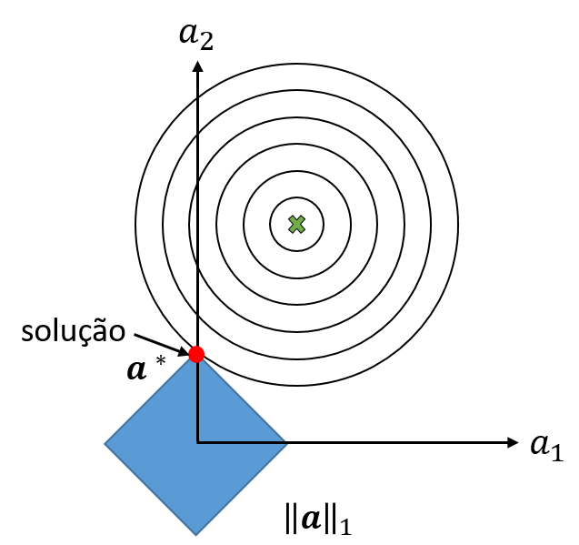
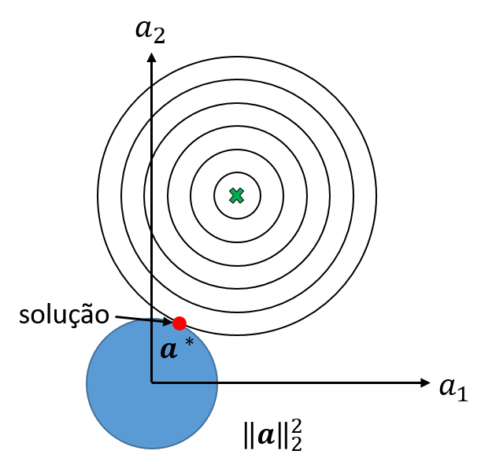
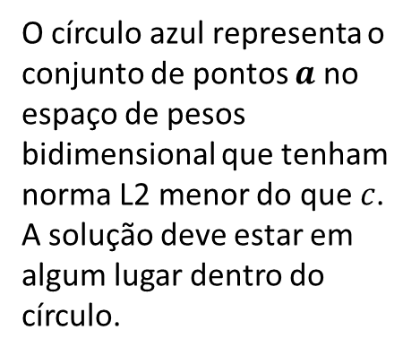
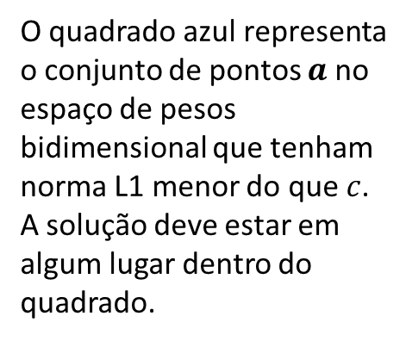
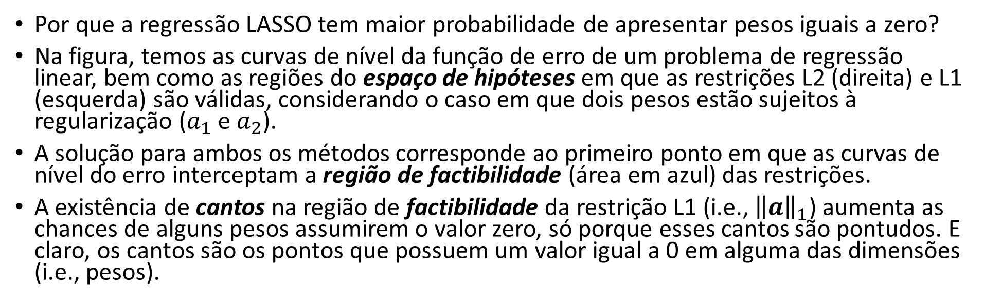
Interpretação geométrica: LASSO vs. Ridge
O quadrado azul representa o conjunto de pontos $a$ no espaço de pesos bidimensional que tenham norma L1 menor do que $c$. A solução deve estar em algum lugar dentro do quadrado.
LASSO
Ridge
O círculo azul representa o conjunto de pontos $a$ no espaço de pesos bidimensional que tenham norma L2 menor do que $c$. A solução deve estar em algum lugar dentro do círculo.
Por que a regressão LASSO tem maior probabilidade de apresentar pesos iguais a zero?
Na figura, temos as curvas de nível da função de erro de um problema de regressão linear, bem como as regiões do espaço de hipóteses em que as restrições L2 (direita) e L1 (esquerda) são válidas, considerando o caso em que dois pesos estão sujeitos à regularização ($a_{1}$ e $a_{2}$).
A solução para ambos os métodos corresponde ao primeiro ponto em que as curvas de nível do erro interceptam a região de factibilidade (área em azul) das restrições.
A existência de cantos na região de factibilidade da restrição L1 (i.e., ${\left\|a\right\|}_{1}$) aumenta as chances de alguns pesos assumirem o valor zero, só porque esses cantos são pontudos. E claro, os cantos são os pontos que possuem um valor igual a 0 em alguma das dimensões (i.e., pesos).
Notes:
Na figura abaixo, temos as curvas de nível da função de erro de um problema de regressão linear, bem como as regiões do espaço de hipóteses em que as restrições L2 (direita) e L1 (esquerda) são válidas, considerando o caso em que o vetor possui dois pesos sujeitos à regularização.
A solução para ambos os métodos corresponde ao primeiro ponto em que as curvas de nível do erro interceptam a região de factibilidade das restrições. A existência de cantos nas curvas de nível de ${\left\|a\right\|}_{1}$ aumenta as chances de alguns pesos assumirem o valor zero.
Na figura da esquerda, a área dentro do quadrado azul representa o conjunto de pesos a no espaço de pesos em 2 dimensões que tem norma L1 menor do que c. A solução para o problema deve estar dentro do área do quadrado azul.
Os círculos representam os contornos da superfície de erro, com o erro mínimo ao centro.
Queremos encontrar um ponto, dentro do quadrado azul, que esteja o mais próximo do mínimo.
É facil ver que para uma posição arbitrária do mínimo e seus contornos, será comum que um canto do quadrado ser o ponto mais próximo do ponto de mínimo, só porque os cantos são pontiagudos.
E claro, os cantos são os pontos que exibem valor zero em alguma direção (dimensão).
Fizemos o mesmo para a figura da direita, onde se utiliza a regularização L2, a qual representa um círculo ao invés de um quadrado.
Nesse caso é possível ver que, em geral, não existe motivo para a interseção ocorrer em um dos eixos.
Portanto, a regularização L2 não tende a produzir pesos iguais a zero.
Para mais informações, por favor, leia a seção 18.6.2 do livro do Peter Norvig.

Slide 16
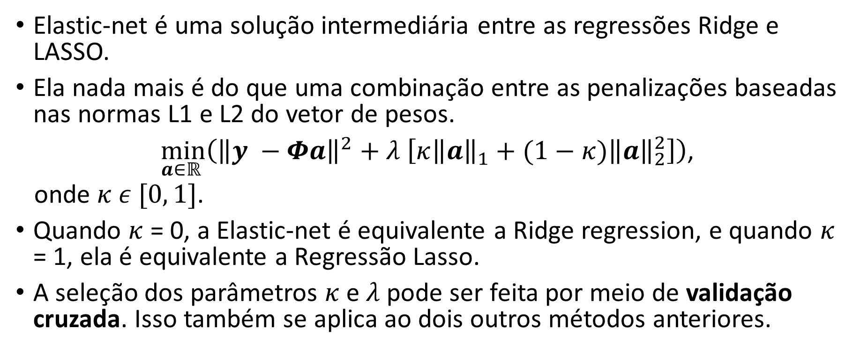
Elastic-net
Elastic-net é uma solução intermediária entre as regressões Ridge e LASSO.
Ela nada mais é do que uma combinação entre as penalizações baseadas nas normas L1 e L2 do vetor de pesos.
$\min_{a∈ℝ }\left({\left\|y −Φa\right\|}^{2}+λ \left[κ{\left\|a\right\|}_{1}+(1−κ){\left\|a\right\|}_{2}^{2}\right]\right)$,
onde $κ ε [0, 1]$.
Quando $κ$ = 0, a Elastic-net é equivalente a Ridge regression, e quando $κ$ = 1, ela é equivalente a Regressão Lasso.
A seleção dos parâmetros $κ$e $λ$pode ser feita por meio de validação cruzada. Isso também se aplica ao dois outros métodos anteriores.
Exemplo: elastic_net_regression.ipynb
Notes:
Uma solução intermediária entre ridge regression e LASSO é a elastic net, a qual faz uso de uma combinação entre as penalizações baseadas nas normas L1 e L2 do vetor de pesos.
Quando $κ$ = 0, a Elastic-net é equivalente à Ridge regression, e quando $κ$ = 1, ela é equivalente à Regressão Lasso.
Exemplo: elastic_net_regression.ipynb

Slide 17
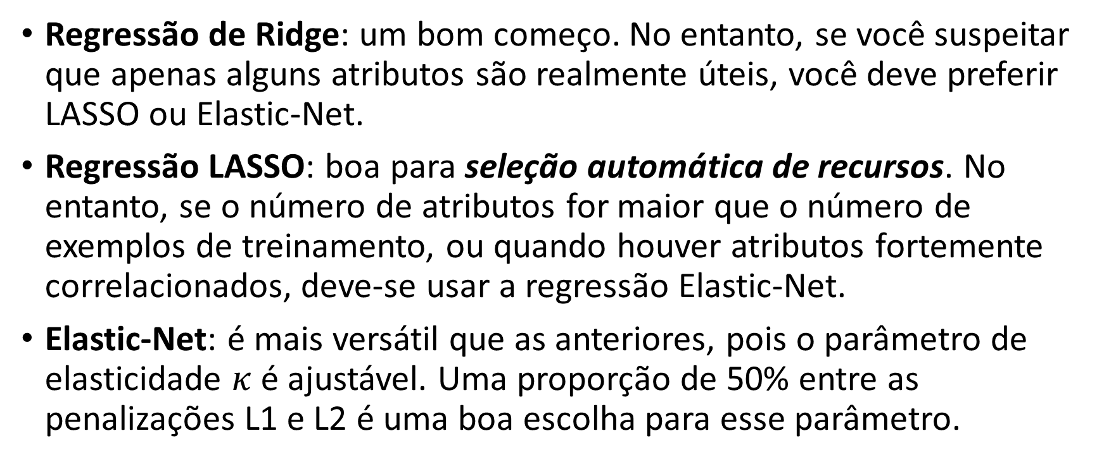
Quando utilizar regressão LASSO, Ridge ou Elastic-Net?
Regressão de Ridge: um bom começo. No entanto, se você suspeitar que apenas alguns atributos são realmente úteis, você deve preferir LASSO ou Elastic-Net.
Regressão LASSO: boa para seleção automática de recursos. No entanto, se o número de atributos for maior que o número de exemplos de treinamento, ou quando houver atributos fortemente correlacionados, deve-se usar a regressão Elastic-Net.
Elastic-Net: é mais versátil que as anteriores, pois o parâmetro de elasticidade $κ$é ajustável. Uma proporção de 50% entre as penalizações L1 e L2 é uma boa escolha para esse parâmetro.
Notes:
Então, quando você deve usar a regressão linear, Ridge, LASSO ou Elastic-Net?
Quase sempre é preferível ter pelo menos um pouco de regularização, então geralmente você deve evitar a regressão linear simples. Ridge é um bom começo, mas se você suspeitar que apenas alguns atributos são realmente úteis, você deve preferir LASSO ou Elastic-Net, pois eles tendem a reduzir os pesos dos atributos inúteis a zero. Em geral, o Elastic-Net é preferível ao LASSO, pois o LASSO pode se comportar de maneira errática quando o número de atributos é maior do que o número de exemplos de treinamento ou quando vários atributos são fortemente correlacionados

Slide 18
Early stopping
Uma maneira de se regularizar algoritmos de aprendizado iterativo, como o gradiente descendente, é interromper seu treinamento assim que o erro de validação começar a crescer de forma sistemática.
Essa abordagem é chamada de early stopping ou parada antecipada.
Pode ser vista como uma regularização no tempo.
Assim como as outras abordagens, ela tem o objetivo de evitar o sobreajuste de um modelo.
Intuitivamente, o algoritmo do gradiente descendente tenderá a aprender modelos cada vez mais complexos à medida que o número de épocas aumenta. Ao regularizar no tempo, a complexidade do modelo pode ser controlada, melhorando sua generalização.
Notes:
Intuitivamente, o algoritmo do gradiente descendente tenderá a aprender modelos cada vez mais complexos à medida que o número de iterações (ou épocas) aumenta. Ao regularizar no tempo, a complexidade do modelo pode ser controlada, melhorando sua generalização.
Na prática, o early stopping é implementado através do treinamento em um conjunto de treinamento e medindo a precisão em um conjunto de validação estatisticamente independente. O modelo é treinado até que o desempenho no conjunto de validação não melhore mais. O modelo é então testado em um conjunto de testes.

Slide 19
Early stopping
Duas estratégias para se definir o critério de parada são:
Interromper o treinamento quando o valor do erro de validação aumenta por P épocas sucessivas, sendo o parâmetro P chamado de paciência.
Problema: nem sempre o erro de validação apresenta um comportamento bem definido. Como a curva do erro de validação pode oscilar bastante e apresentar um comportamento pouco previsível, nem sempre é pertinente desenvolver detectores automáticos de mínimos e encerrar o treinamento ali.
Outra estratégia é permitir que o treinamento do modelo prossiga, mas sempre armazenando os pesos associados ao mínimo erro de validação, os quais serão considerados como a solução para o modelo ao final do treinamento.
Notes:
Na prática, o early stopping é implementado através do treinamento em um conjunto de treinamento e medindo a precisão em um conjunto de validação estatisticamente independente. O modelo é treinado até que o desempenho no conjunto de validação não melhore mais. O modelo é então testado em um conjunto de testes.

Slide 20
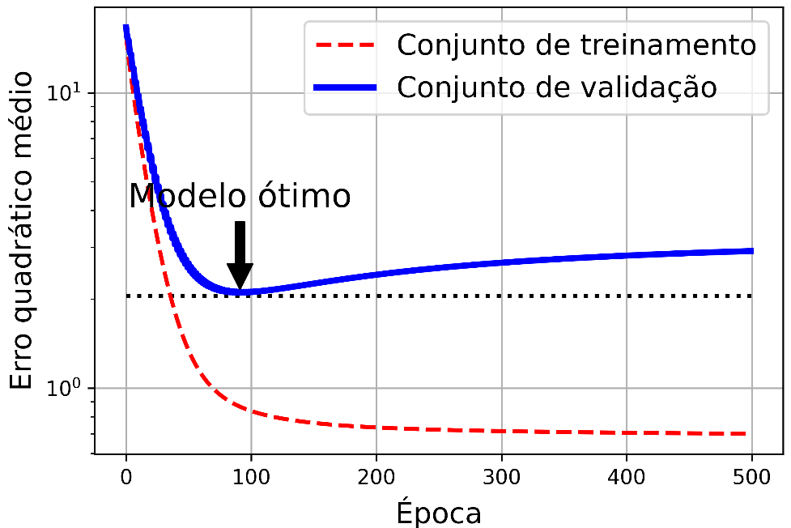
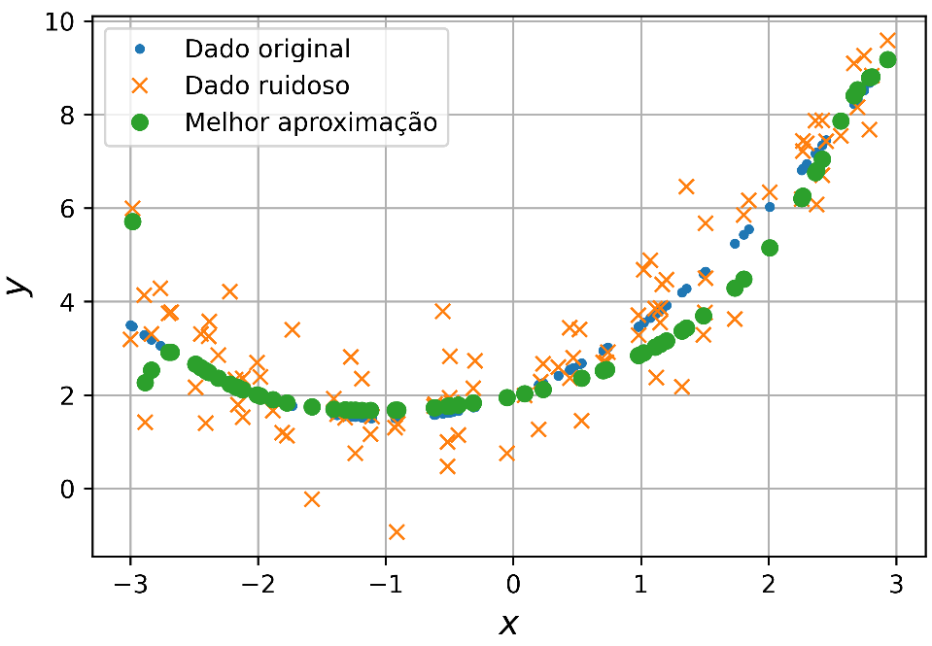
Exemplo: Early stopping
A figura mostra um modelo de regressão polinomial de alto grau sendo treinado usando o gradiente descendente estocástico.
À medida que as épocas passam, o algoritmo aprende e seu erro quadrático médio no conjunto de treinamento diminui, juntamente com o erro de predição no conjunto de validação.
No entanto, após algumas épocas, o erro de validação para de diminuir e começa a crescer. Isso indica que o modelo começou a sobreajustar aos dados de treinamento.
Com a parada antecipada, nós paramos de treinar o modelo assim que o erro de validação atinge o mínimo, garantindo um modelo que tenha uma boa generalização.
Exemplo: early_stoppingv3.ipynb
Notes:
Exemplo: early_stoppingv3.ipynb
A figura mostra um modelo complexo (um modelo de regressão polinomial de alto grau) sendo treinado usando o gradiente descendente estocástico. À medida que as épocas passam, o algoritmo aprende e seu erro quadrático médio no conjunto de treinamento diminui, juntamente com o erro de predição no conjunto de validação. No entanto, após algumas épocas, o erro de validação para de diminuir e começa a voltar a crescer. Isso indica que o modelo começou a sobreajustar os dados de treinamento. Com a parada antecipada, você apenas para de treinar assim que o erro de validação atinge o mínimo.
Dica: Com o gradiente descendente estocástico e o mini-batch, as curvas de erro não são tão suaves e pode ser difícil saber se você atingiu o mínimo ou não. Uma solução é parar apenas depois que o erro de validação estiver acima do mínimo por algum tempo (quando você estiver confiante de que o modelo não ficará melhor) e reverta os pesos do modelo para o ponto em que o erro de validação atingiu o mínimo.
Exemplo: early_stoppingv2.ipynb
Link: https://colab.research.google.com/github/zz4fap/tp555-machine-learning/blob/master/exemplos/polynomial/regularization/early_stoppingv2.ipynb

Slide 21
Obrigado!

Slide 22
